Slide 1

MẠNG MÁY TÍNH VÀ
HỆ PHÂN TÁN
Chương 7: Tầng vận chuyển
Võ Viết Minh Nhật

Slide 2

Mục đích
Nhằm giới thiệu với người đọc những nội dung:
  Vai trò của tầng vận chuyển và các chức năng mà tầng vận chuyển cung cấp cho tầng ứng dụng
  Ý nghĩa và cơ chế thiết lập nối kết và giải phóng nối kết cho các nối kết điểm – điểm
  Chi tiết về giao thức TCP và UDP thuộc tầng vận chuyển

Slide 3
Nội dung trình bày
Dịch vụ của tầng vận chuyển
Các yếu tố cấu thành giao thức vận chuyển
Tầng vận chuyển trong mạng Internet
  Giao thức UDP (User Datagram Protocol)
  Giao thức TCP (Transmission Control Protocol)

Slide 4
Các dịch vụ cung cấp cho tầng ứng dụng
Mục tiêu quan trọng của tầng vận chuyển là cung cấp dịch vụ vận chuyển gói tin hiệu quả, tin cậy và tiết kiệm chi phi
Có hai kiểu dịch vụ vận chuyển: có nối kết và không nối kết
  Loại dịch vụ vận chuyển có nối kết gồm 3 kỳ: thiết lập nối kết, truyền dữ liệu và hủy nối kết.
  Loại dịch vụ không nối kết chỉ đơn giản đẩy gói tin ra mạng và hy vọng nó đến đích.

Slide 5
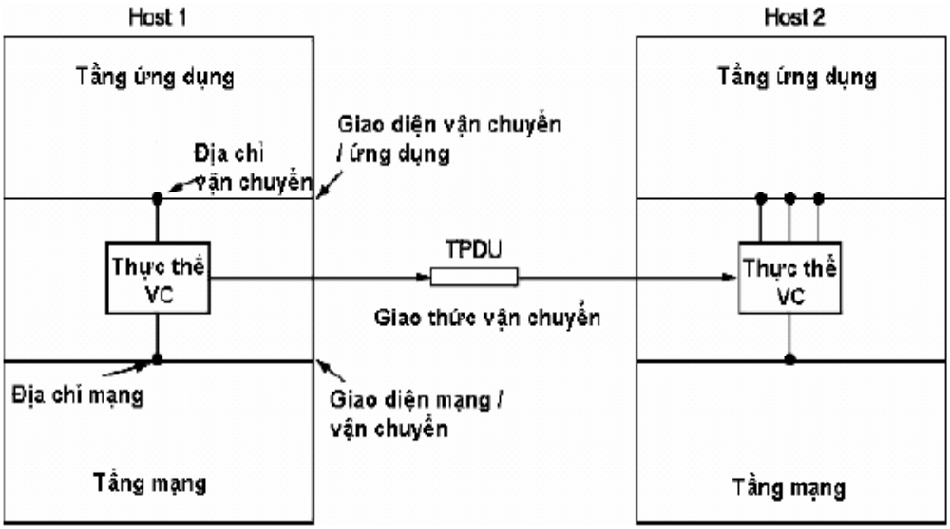
Các tầng mạng, vận chuyển và ứng dụng

Slide 6
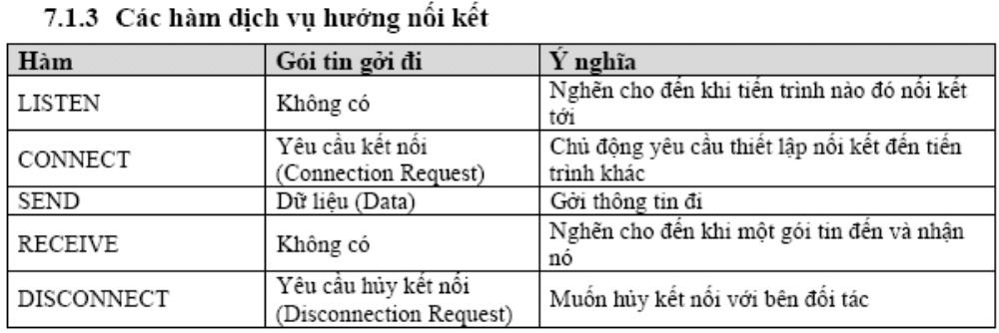
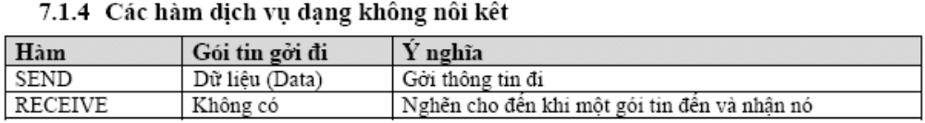
Các hàm dịch vụ cơ sở

Slide 7
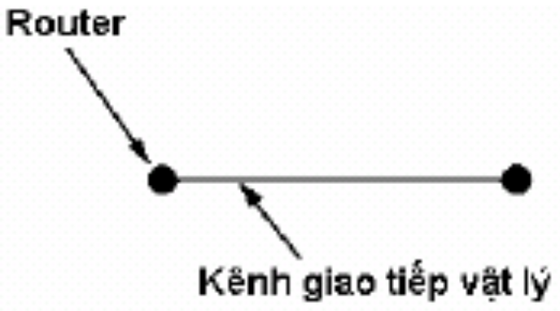
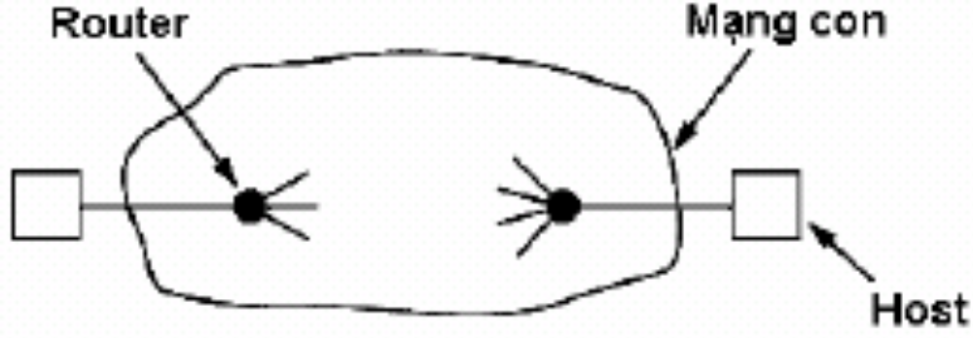
Các yếu tố cấu thành giao thức vận chuyển
Cũng giống như giao thức ở tầng liên kết dữ liệu, giao thức vận chuyển phải đối phó với các vấn đề về điều khiển lỗi, đánh số thứ tự gói tin và điều khiển luồng dữ liệu.
Các yếu tố cấu thành giao thức vận chuyển
  Định địa chỉ
  Thiết lập nối kết
  Giải phóng nối kết
  Điều khiển thông lượng

Slide 8
Định địa chỉ
Một phương pháp định địa chỉ ở tầng vận chuyển của Internet là dùng số hiệu cổng (port), hay địa chỉ tiến trình TSAP (Transport Service Access Point).
Mục tiêu của việc sử dụng các TSAP là vì trong một số mạng, mỗi máy tính chỉ có một NSAP (Network Service Access Point), do đó cần phải có cách phân biệt nhiều điểm cuối tầng vận chuyển khi chúng đang chia sẻ một NSAP.

Slide 9
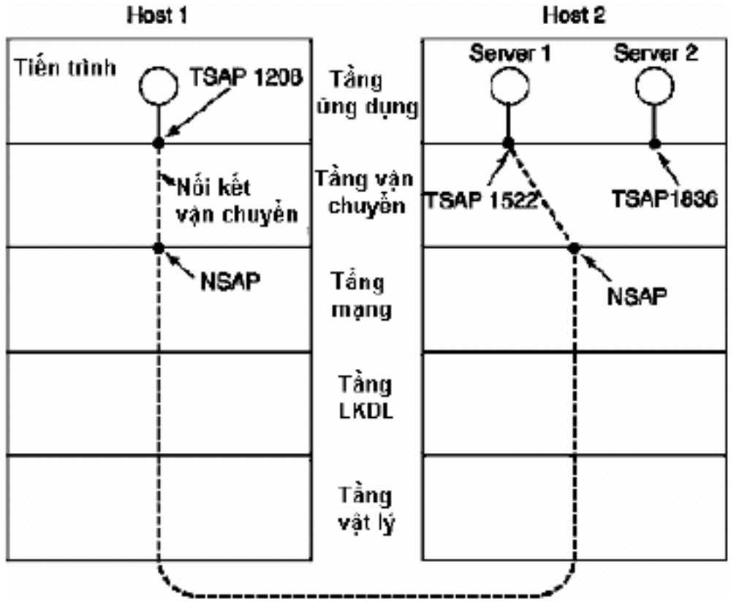
TSAP, NSAP và kết nối vận chuyển

Slide 10
Thiết lập nối kết
Một phiên thiết lập nối kết sẽ diễn ra như sau: một bên sẽ gởi TPDU yêu cầu nối kết (Connection Request – CR) đến bên kia, bên kia sẽ gởi một TPDU trả lời chấp nhận nối kết (Connection Accepted – CA).
Giải thuật thiết lập nối kết phổ biến nhất là giải thuật bắt tay 3 chiều (three-way hand-shake).

Slide 11
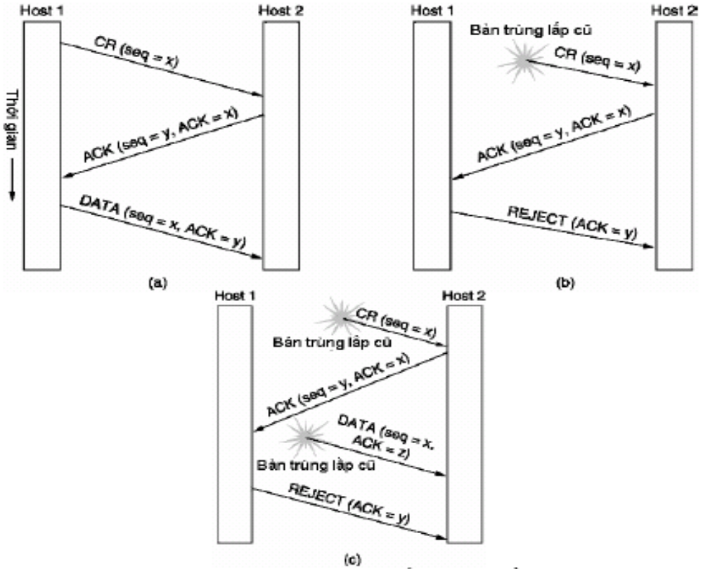

Slide 12
Giải phóng nối kết
Hai kiểu giải phóng nối kết:
  không đồng bộ: khi một bên cắt nối kết, kết nối sẽ bị hủy bỏ (giống như trong hệ thống điện thoại)
  đồng bộ: khi cả hai đồng ý hủy bỏ nối kết, nối kết mới thực sự được hủy.
Ưu và nhược
  không đồng bộ: thô lỗ và có thể dẫn đến mất dữ liệu
  đồng bộ: an toàn.

Slide 13
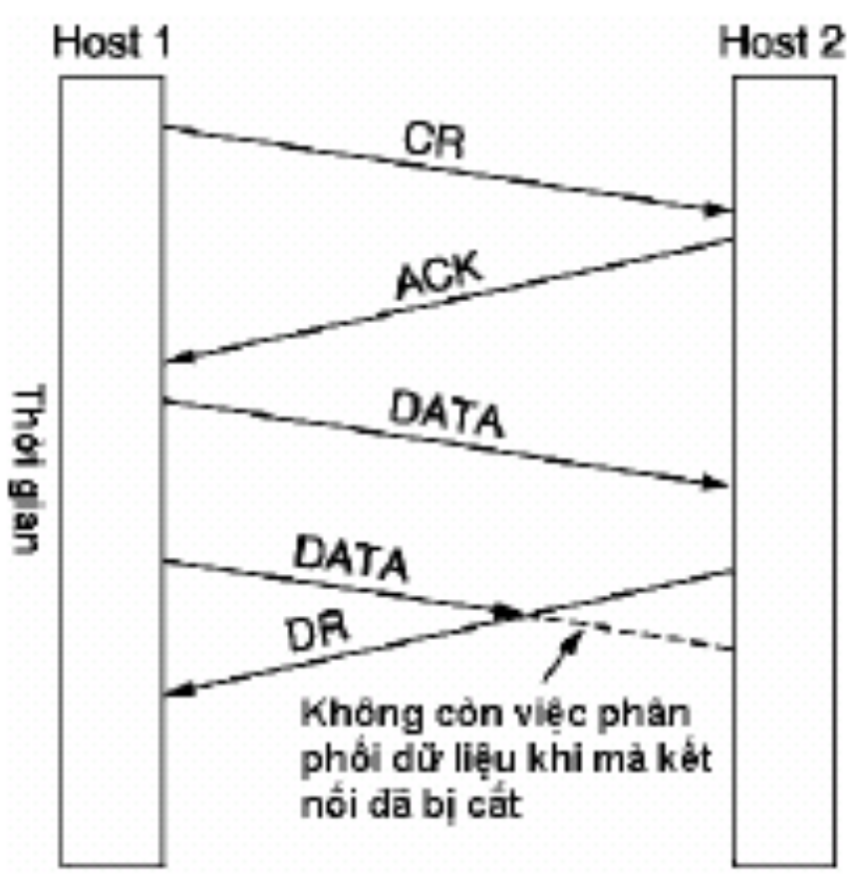
Sự cắt kết nối một cách thô lỗ sẽ dẫn đến mất dữ liệu

Slide 14
Phương pháp hủy nối kết ba chiều cùng với bộ định thời
Bên phát động việc hủy nối kết sẽ bật bộ định thời cho mỗi yêu cầu giải phóng nối kết của nó: nếu yêu cầu giải phóng nối kết bị mãn kỳ mà chưa nhận được trả lời của bên đối tác, nó sẽ gởi lại yêu cầu một lần nữa; nếu yêu cầu hủy nối kết bị mãn kỳ liên tục N lần, bên phát động sẽ tự ý hủy bỏ nối kết đó.
Bên đối tác khi nhận được yêu cầu hủy nối kết từ phía phát động, sẽ trả lời chấp thuận và cũng bật bộ định thời. Nếu mãn kỳ mà trả lời chấp thuận của nó không có báo trả từ phía phát động, bên đối tác sẽ tự hủy nối kết.

Slide 15
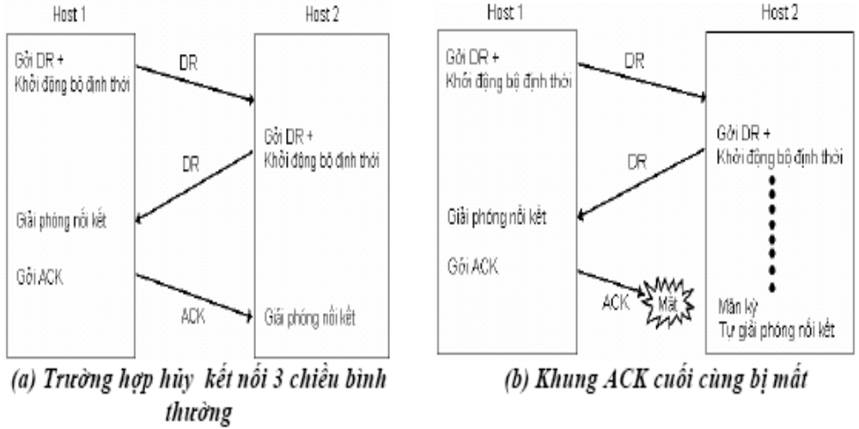
Mô phỏng một số tình huống trong quá trình hủy

Slide 16
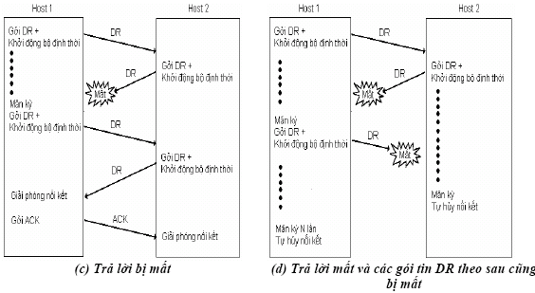

Slide 17
Điều khiển thông lượng
Điều khiển thông lượng trong tầng vận chuyển về cơ bản là giống giao thức cửa sổ trượt trong tầng liên kết dữ liệu, nhưng kích thước cửa sổ của bên gởi và bên nhận là khác nhau.
Mỗi host có thể có quá nhiều kết nối tại một thời điểm, vì thế nó không chắc là có thể đảm bảo cung cấp đủ số lượng buffer cho mỗi kết nối nhằm thực hiện đúng giao thức cửa sổ trượt. Cần phải có sơ đồ cung cấp buffer động.

Slide 18
Điều khiển thông lượng
Trước tiên, bên gởi phải gởi đến bên nhận một yêu cầu dành riêng số lượng buffer để chứa các gói bên gởi gởi đến. Bên nhận cũng phải trả lời cho bên gởi số lượng buffer tối đa mà nó có thể cung cấp.
Mỗi khi báo nhận ACK cho một gói tin có số thứ tự SEQ_NUM, bên nhận cũng phải gởi kèm theo thông báo cho bên gởi biết là lượng buffer còn lại là bao nhiêu để bên gởi không làm ngập bên nhận.

Slide 19
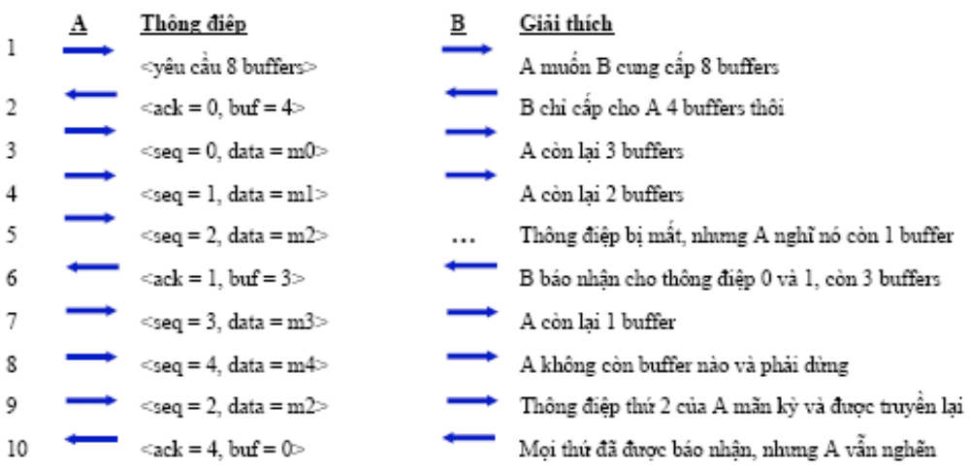
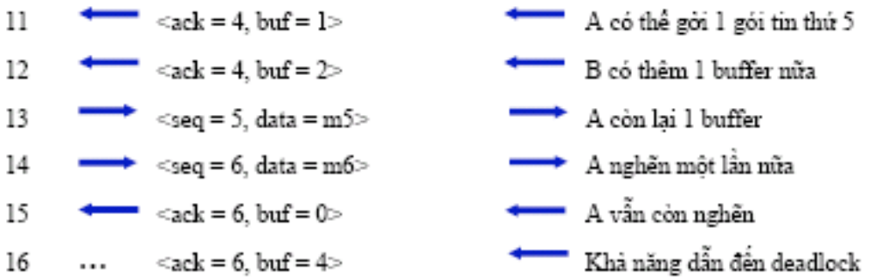

Slide 20
Tầng vận chuyển trong mạng Internet
Tầng vận chuyển được thiết kế ra với ý đồ:
  Đảm bảo việc phân phối thông điệp qua mạng.
  Phân phối các thông điệp theo thứ tự mà chúng được gởi.
  Không làm trùng lắp thông điệp.
  Hỗ trợ những thông điệp có kích thước lớn.
  Hỗ trợ cơ chế đồng bộ hóa.
  Hỗ trợ việc liên lạc của nhiều tiến trình trên mỗi host.
Tầng vận chuyển trong Internet cũng hỗ trợ hai phương thức hoạt động không nối kết và có nối kết với hai giao thức liên lạc tương ứng là UDP và TCP.

Slide 21
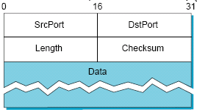
Giao thức UDP (User Datagram Protocol)
SrcPort: Địa chỉ cổng nguồn, là số hiệu của tiến trình gởi gói tin đi.
DstPort: Địa chỉ cổng đích, là số hiệu của tiến trình sẽ nhận gói tin.
Length: Tổng chiều dài của segment, tính luôn cả phần header.
Checksum: Là phần kiểm tra lỗi.

Slide 22
Đặc điểm của UDP
Không có báo nhận dữ liệu từ trạm đích;
không có cơ chế để phát hiện mất gói tin hoặc các gói tin đến không theo thứ tự;
không có cơ chế tự động gởi lại những gói tin bị mất;
không có cơ chế điều khiển luồng dữ liệu, và do đó có thể bên gởi sẽ làm ngập bên nhận.

Slide 23
Giao thức TCP (Transmission Control Protocol)
TCP là giao thức vận chuyển tinh vi hơn, dùng để cung cấp dịch vụ vận chuyển tin cậy, hướng nối kết theo kiểu truyền thông tin bằng cách phân luồng các bytes.
TCP là giao thức truyền hai hướng đồng thời, nghĩa là mỗi một nối kết hỗ trợ hai luồng bytes chạy theo hai hướng.
Nó bao gồm một cơ chế điều khiển thông lượng cho mỗi luồng bytes này, để cho phép bên nhận giới hạn lượng dữ liệu mà bên gởi có thể truyền tại một thời điểm nào đó.
TCP cũng hỗ trợ cơ chế đa hợp, cho phép nhiều tiến trình trên một máy tính có thể đồng thời thực hiện đối thoại với đối tác của chúng.

Slide 24
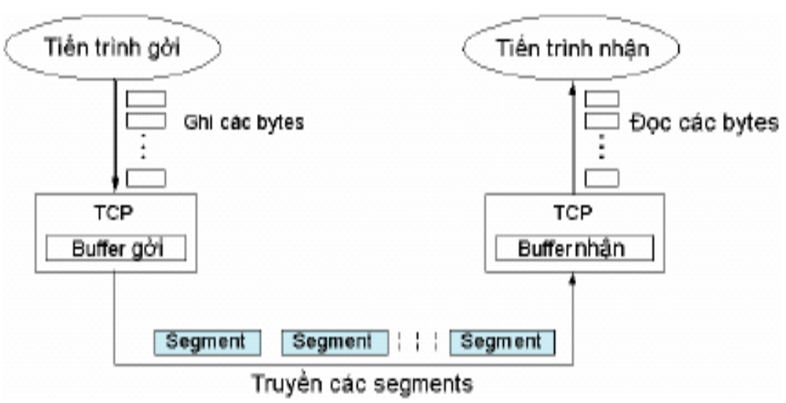
Cách thức TCP quản lý luồng các bytes

Slide 25
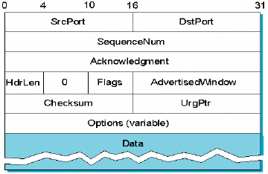
Khuôn dạng TCP Segment

Slide 26
Các trường SrcPort và DstPort chỉ ra địa chỉ cổng nguồn và đích. Hai trường này cùng với hai địa chỉ IP nguồn và đích sẽ được kết hợp với nhau để định danh duy nhất một kết nối TCP. Nghĩa là một kết nối TCP sẽ được định danh bởi một bộ 4 trường (Cổng nguồn, Địa chỉ IP nguồn, Cổng đích, Địa chỉ IP đích)
Các trường Acknowledgement, SequenceNum và AdvertisedWindow tất cả được sử dụng trong giải thuật cửa sổ trượt của TCP. Bởi vì TCP là giao thức hướng byte, nên mỗi byte của dữ liệu sẽ có một số thứ tự; trường SequenceNum chứa số thứ tự của byte đầu tiên của một dãy các bytes chứa trong một segment. Các trường Acknowledgement và AdvertisedWindow được dùng để thông báo tiến độ nhận các bytes trong luồng dữ liệu và khả năng tiếp nhận chúng. Để đơn giản hóa vấn đề, chúng ta bỏ qua sự thật là dữ liệu có thể chạy theo hai chiều, ở đây ta đưa ra sơ đồ như sau: bên gởi sẽ gởi một segment dữ liệu, byte dữ liệu đầu tiên trong segment đó sẽ có số thứ tự là SequenceNum; bên nhận sẽ báo nhận bằng các trường Acknowledgement và AdvertisedWindow.

Slide 27
Trường Flags dài 6 bits được sử dụng để chứa thông tin điều khiển giữa hai bên sử dụng giao thức TCP. Một bit trong trường này là một cờ, cụ thể như sau: SYN, FIN, RESET, PUSH, URG, ACK. Hai cờ SYN và FIN được dùng để thiết lập và giải phóng nối kết. Cờ ACK được đặt mỗi khi trường Acknowledgement là hợp lệ. Cờ URG được dùng để đánh dấu segment này chứa dữ liệu khẩn cấp. Khi cờ này được đặt, trường UrgPtr sẽ chỉ ra nơi bắt đầu của dữ liệu không khẩn cấp (dữ liệu khẩn cấp luôn nằm ở đầu của phần dữ liệu).
Cờ PUSH báo hiệu cho bên nhận rằng bên gởi đã dùng thao tác PUSH, tức là bên gởi đã không chờ nhận đủ các bytes để lấp đầy một segment, trong buffer gởi dù có bao nhiêu bytes dữ liệu cũng được bên gởi đóng vào segment và gởi đi. Cuối cùng, cờ RESET được dùng để thông báo rằng bên nhận đã bị rối (ví dụ như nó đã nhận một segment mà đáng lẽ ra không phải là segment đó), vì thế nó muốn hủy bỏ nối kết.
Trường Checksum được sử dụng chính xác giống như trong giao thức UDP.
Do header của TCP có độ dài thay đổi, nên trường HdrLen sẽ chỉ ra độ dài cụ thể của phần header này.

Slide 28
Thiết lập kết nối TCP
TCP sử dụng giao thức bắt tay 3 chiều.
  Bước 1: Cient (bên chủ động) gởi đến server một segment yêu cầu nối kết, trong đó chứa số thứ tự khởi đầu mà nó sẽ dùng (Flags = SYN, SequenceNum = x).
  Bước 2: Server trả lời cho client bằng một segment, trong đó báo nhận rằng nó sẵn sàng nhận các byte dữ liệu bắt đầu từ số thứ tự x+1 (Flags = ACK, Ack = x + 1) và cũng báo rằng số thứ tự khởi đầu của bên server là y (Flags = SYN, SequenceNum = y).
  Bước 3: Cuối cùng client báo cho server biết, nó đã biết số thứ tự khởi đầu của server là y (Flags = ACK, Ack = y+1).

Slide 29
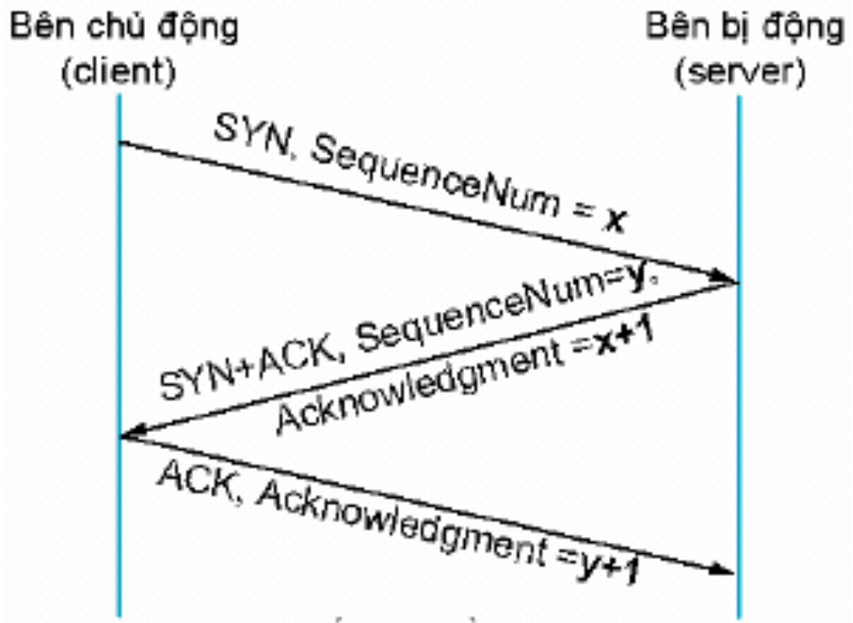
Thiết lập kết nối TCP

Slide 30
Hủy kết nối TCP
Hủy bắt tay 4 bước trong TCP :
  Bước 1: Cient (bên chủ động) gởi đến server một segment yêu cầu hủy nối kết (Flags = FIN).
  Bước 2: Server nhận được một segment FIN, sẽ trả lời bằng một segment ACK. Sau khi đã hoàn tất hết mọi thứ để đóng nối kết, server sẽ gởi cho client tiếp một segment FIN.
  Bước 3: Client nhận được FIN sẽ trả lời ACK sau đó nó sẽ chuyển sang trạng thái chờ đợi có định hạn. Trong thời gian chờ đợi này, client sẽ trả lời ACK cho mọi khung FIN. Hết thời gian chờ đợi, client sẽ thật sự đóng nối kết.
  Bước 4: Server khi nhận được ACK sẽ thật sự đóng nối kết.

Slide 31
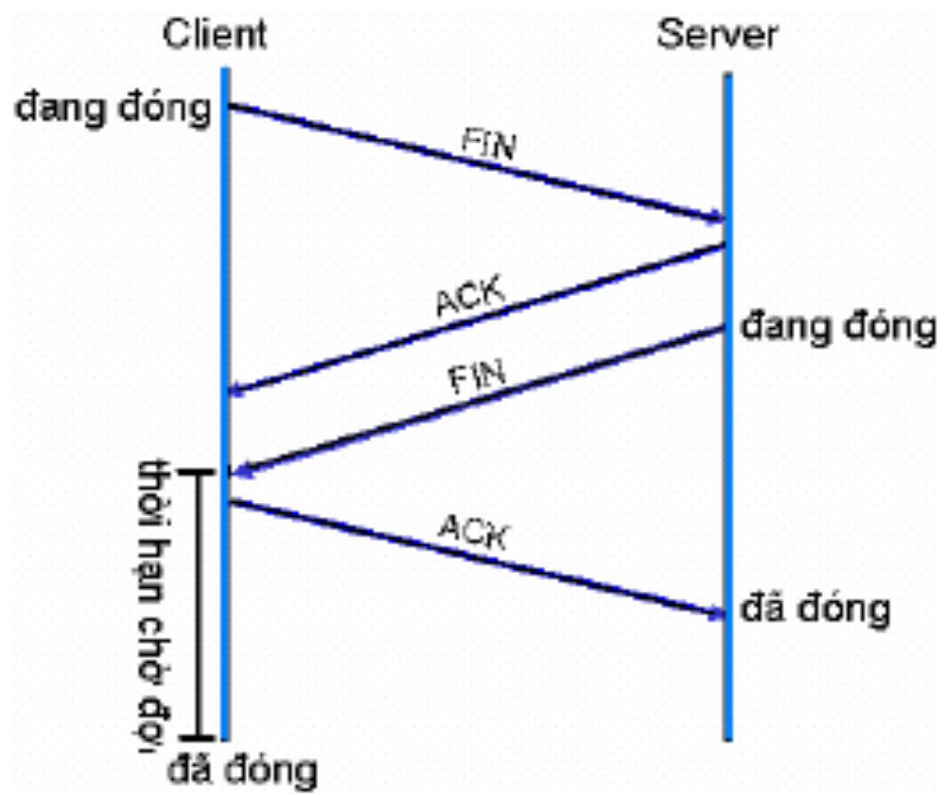

Slide 32
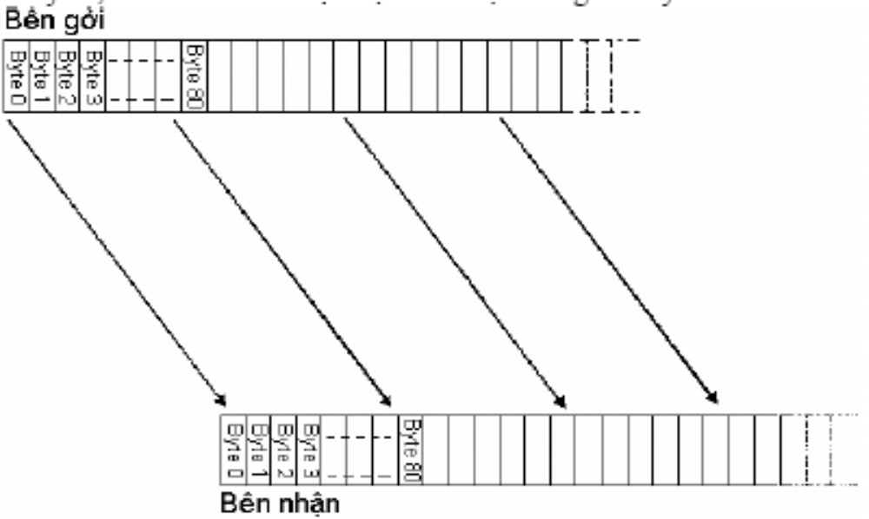
Điều khiển thông lượng trong TCP

Slide 33
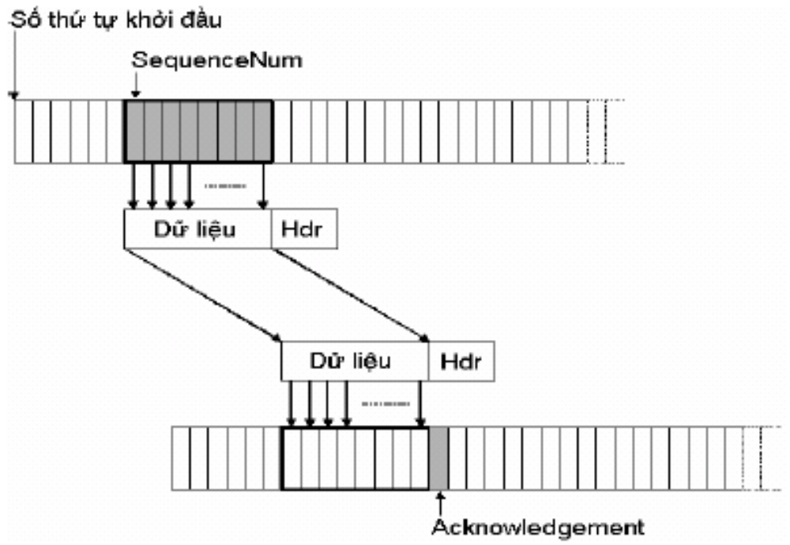
Các luồng bytes được phân đoạn

Slide 34
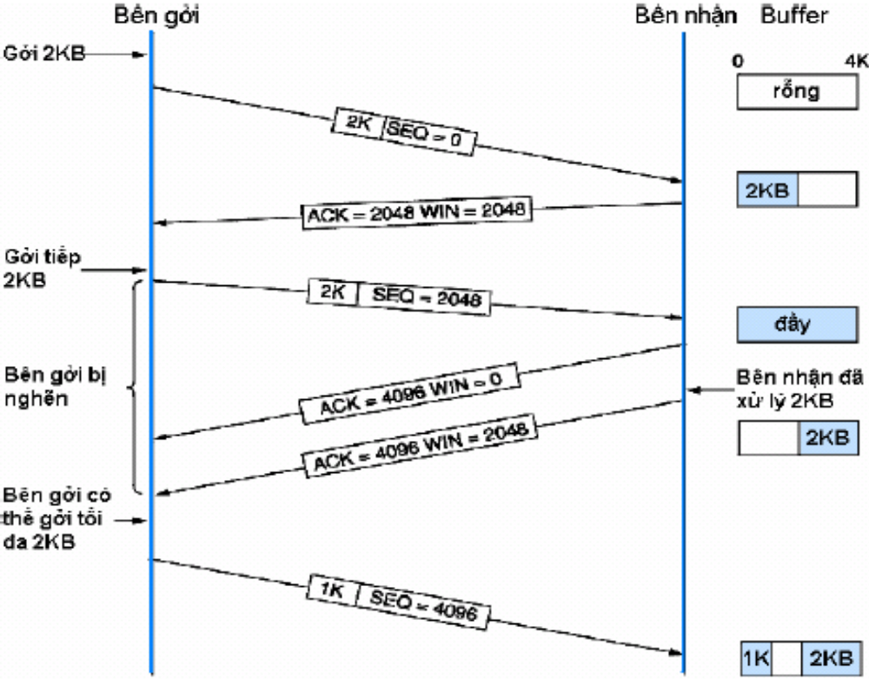

Slide 35
Kết luận

Slide 36

Ý kiến và câu hỏi

